Slide 1
Перспективи використання біоінсектицидів (авермектинів) нового покоління для контролю чисельності шкідників капусти
Роботу виконала:
Швець Ангеліна Іванівна
учениця 9 класу, ОЗ «Білоусівський ліцей»
Дністровського району Чернівецької області
Вихованка секції «Індивідуальна робота еколого-біологічного напряму з обдарованими дітьми» ОЗБШ Чернівецького ОЦЕНТУМ
Керівник:
Дорофей Марія Семенівна
заслужений вчитель України
вчитель біології
Науковий керівник:
Хлус Лариса Миколаївна
заступник директора з НМР
КЗ ЧОЦЕНТУМ,
кандидат біологічних наук,
доцент

Slide 2
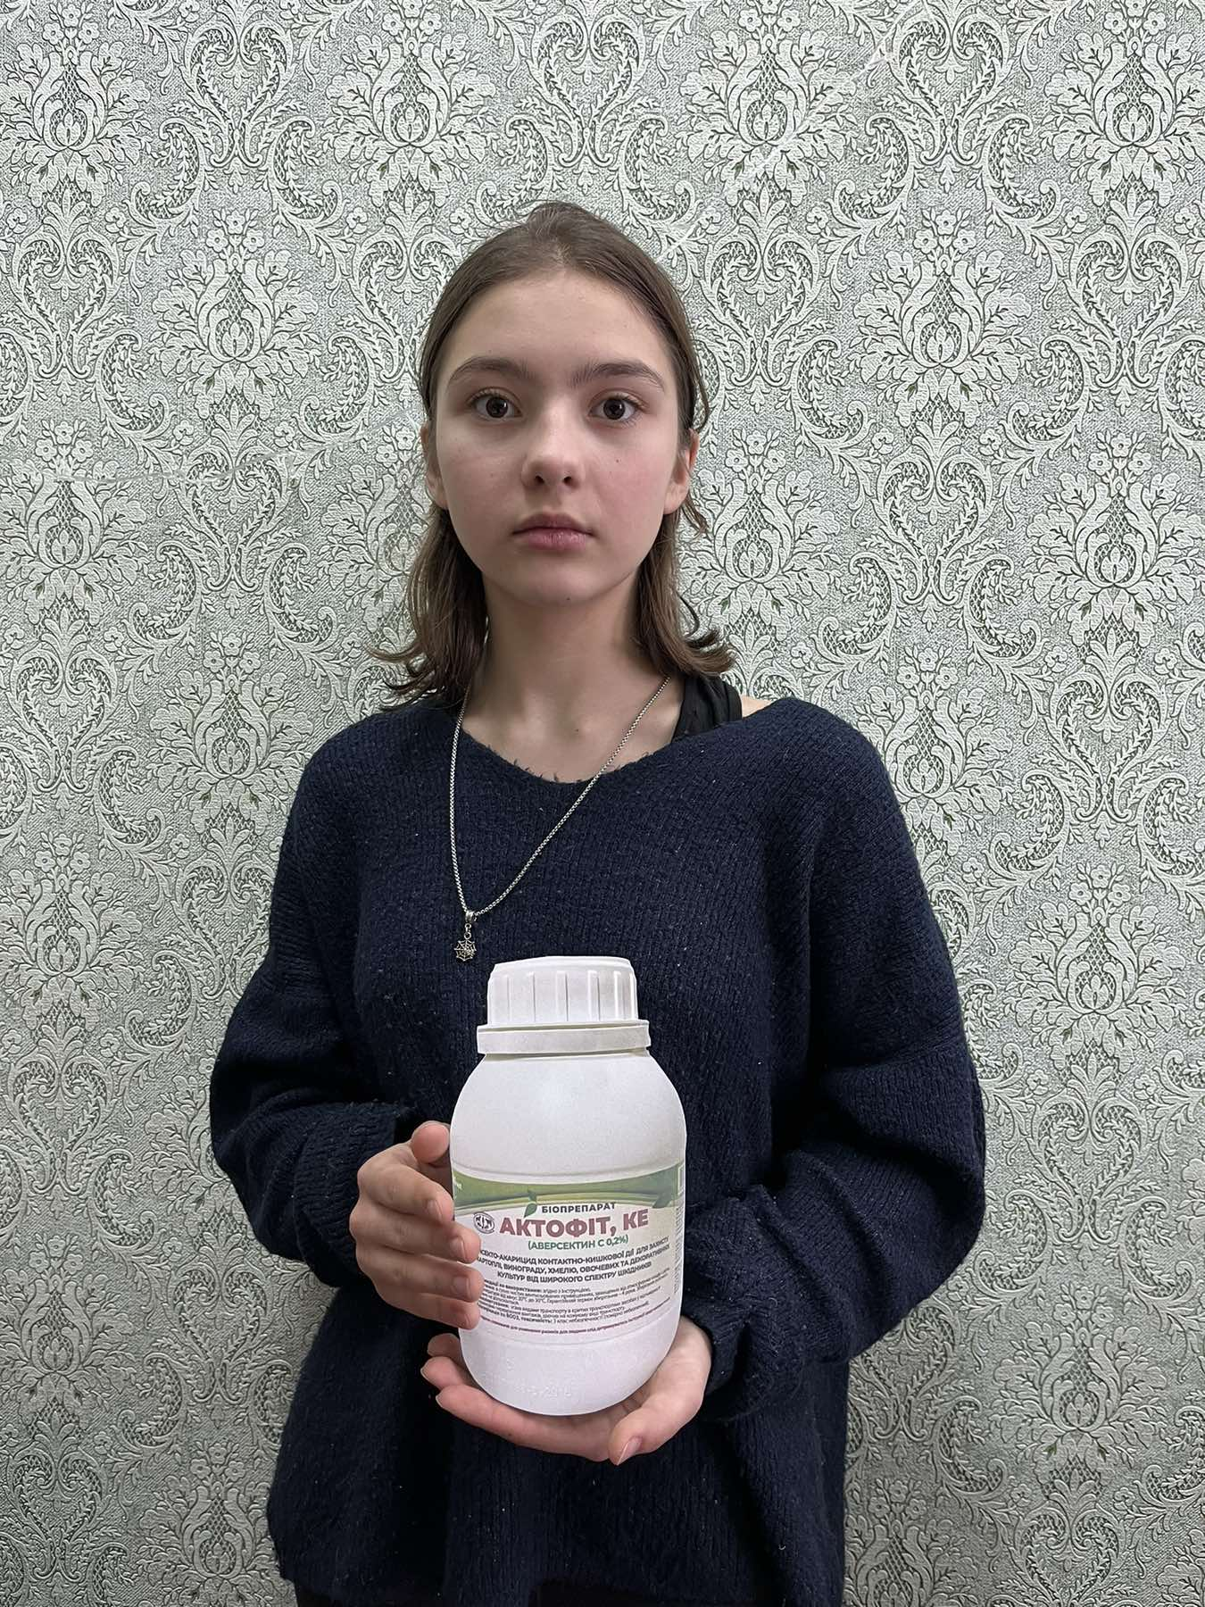
Захист овочевих культур

Slide 3
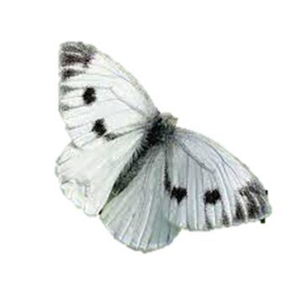
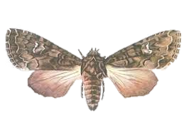
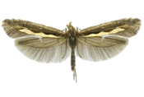
Видовий склад фітофагів капусти
Капустяна совка
Капустяний білан
Капустяна міль

Slide 4
Рис. 3.1.1. Фенологічний календар розвитку капустяної молі на рослинах капусти протягом 2023 року с. Білоусівка
Місяць | IV |  |  | V |  |  | VI |  |  | VII |  |  | VIII |  |  | IX |  |  | X
Декада | 1 | 2 | 3 | 1 | 2 | 3 | 1 | 2 | 3 | 1 | 2 | 3 | 1 | 2 | 3 | 1 | 2 | 3 | 1 | 2 | 3
 | 0 | 0 | 0 | 0 | + | + |  |  |  |  |  | + | +
 |  |  |  |  | ● | ● |  |  |  |  |  | ● | ●
 |  |  |  |  |  | – | – | – |  |  |  | – | – | –
 |  |  |  |  |  |  | 0 | 0 | 0 |  |  |  | 0 | 0 | 0
 |  |  |  |  |  |  |  | + | +
 |  |  |  |  |  |  |  | ● | ●
 |  |  |  |  |  |  |  |  | – | – | –
 |  |  |  |  |  |  |  |  |  | 0 | 0 | 0
Умовні позначення: «+» - доросла комаха (імаго); «●» - яйце; «-» - личинки; «0» - лялечка.

Slide 5
Таблиця 3.5.1 Фенологічний календар розвитку капустяного білана на рослинах капусти протягом 2023 року с. Білоусівка
Місяць | IV |  |  | V |  |  | VI |  |  | VII |  |  | VIII |  |  | IX |  |  | X
Декада | 1 | 2 | 3 | 1 | 2 | 3 | 1 | 2 | 3 | 1 | 2 | 3 | 1 | 2 | 3 | 1 | 2 | 3 | 1 | 2 | 3
 |  |  |  |  |  | + | +
 |  |  |  |  |  |  | ● | ● | ●
 |  |  |  |  |  |  |  | – | – | – | –
 |  |  |  |  |  |  |  |  | 0 | 0 | 0 | 0
Умовні позначення: «+» - доросла комаха (імаго); «●» - яйце; «-» - личинки; «0» - лялечка.

Slide 6
Рис. 3.3.1. Фенологічний календар розвитку капустяної совки на рослинах капусти протягом 2023 року с. Білоусівка
Місяць | IV |  |  | V |  |  | VI |  |  | VII |  |  | VIII |  |  | IX |  |  | X
Декада | 1 | 2 | 3 | 1 | 2 | 3 | 1 | 2 | 3 | 1 | 2 | 3 | 1 | 2 | 3 | 1 | 2 | 3 | 1 | 2 | 3
 | 0 | 0 | 0 | 0
 |  |  |  |  | + | + | + | + | +
 |  |  |  |  |  | ● | ● | ● | ●
 |  |  |  |  |  |  | – | – | – | –
 |  |  |  |  |  |  |  |  |  | 0 | 0 | 0 | 0 | 0
 |  |  |  |  |  |  |  |  |  |  | + | + | + | + | +
 |  |  |  |  |  |  |  |  |  |  |  | ● | ● | ● | ● | ●
 |  |  |  |  |  |  |  |  |  |  |  |  | – | – | – | – | –
 |  |  |  |  |  |  |  |  |  |  |  |  |  |  |  | 0 | 0 | 0 | 0
Умовні позначення: «+» - доросла комаха (імаго); «●» - яйце; «-» - личинки; «0» - лялечка.

Slide 7
Таблиця 3.5.1 Облік заселеності та пошкодженості рослин капусти сорту «Білосніжка» личинками шкідників на присадибній ділянці (контрольна ділянка) с. Білоусівка 2023 р.
Дата обліку | К-сть обстежених рослин | Фази вегетації капусти | Шкідник – капустяна міль (личинки) |  |  |  |  | Шкідник – капустяна совка (личинки) |  |  |  |  | Шкідник – капустяний білан (личинки)
 |  |  | Щільність екз\рослин (шт.) | Середній бал заселеності рослин, % | Степінь заселеності рослин личинками - бали | Середній бал пошкодженості, % | Степінь пошкодженості рослин – бали | Щільність екз\рослин (шт.) | Середній бал заселеності рослин, % | Степінь заселеності рослин личинками - бали | Середній бал пошкодженості, % | Степінь пошкодженості рослин - бали | Щільність екз\рослин (шт.) | Середній бал заселеності рослин, % | Степінь заселеності рослин личинками - бали | Середній бал пошкодженості, % | Степінь пошкодженості рослин - бали
20.05 | 30
30.05 | 30 |  | 2-3 | 4.8 | 0.9 | 3.9 | 1.17
10.06 | 30 |  | 2-3 | 5.0 | 1.2 | 4.3 | 1.23 | 2-3 | 4.8 | 1.7 | 4.8 | 2.2
20.06 | 30 | Розетка листків | 2-3 | 5.3 | 1.4 | 4.9 | 1.33 | 2-3 | 5.0 | 1.5 | 5.0 | 1.9 | 2-3 | 3.9 | 1.6 | 10.1 | 2.0
30.06 | 30 |  | 7-8 | 17.7 | 2.3 | 25.7 | 3.1 | 2-3 | 4.9 | 1.0 | 4.9 | 2.4 | 3-4 | 4.2 | 1.3 | 10.9 | 2.3
10.07 | 30 |  | 7-8 | 18.2 | 2.5 | 26.8 | 3.3 | 2-3 | 5.2 | 1.1 | 5.2 | 2.0 | 4-5 | 4.5 | 1.0 | 10.2 | 2.2
20.07 | 30 | Формування головок капусти (І- ІІ фази) | 7-8 | 18.0 | 2.6 | 26.9 | 3.3 |  |  |  |  |  | 4-5 | 4.9 | 1.0 | 10.4 | 2.5
30.07 | 30 |  | 5-7 | 15.0 | 1.6 | 16.2 | 2.9
10.08 | 30 |  | 5-7 | 15.7 | 1.8 | 16.3 | 2.1 | 3-5 | 11.0 | 1.7 | 12.2 | 2.0
20.08 | 30 |  | 5-7 | 16.0 | 2.0 | 17.0 | 1.9 | 3-5 | 11.5 | 1.9 | 12.9 | 2.2
30.08 | 30 | Технічна стиглість |  |  |  |  |  | 3-5 | 12.0 | 2.0 | 13.1 | 2.6
10.09 | 30 |  |  |  |  |  |  | 3-5 | 12.1 | 2.1 | 13.2 | 2.6

Slide 8
Таблиця 3.4.1 Фенологічний календар розвитку пізньостиглого сорту капусти «Білосніжка» на присадибній ділянці с. Білоусівка протягом 2023 року
№ | Фаза розвитку | Дата
1. | Посів насіння у теплицю. | 07.04
2. | Сходи: а) поява поодиноких сходів | 13.04
 | б) поява масових сходів | 15.04
3. | Поява першого справжнього листка. | 29.04
4. | Поява третього справжнього листка. | 07.05
5. | Поява п’ятого листка. | 19.05
6. | Розетка листків (12-14 листків). Рослини мають внутрішні листки та верхівкову бруньку, так звану «сердечка». | 20.06
7. | «Формування головок» (липень-серпень): а) перша фаза тривала до 22 днів. б) друга фаза «щільна головка» тривала 15 днів. | 18.07-08.08 08.08-22.08
8. | Технічна стиглість (початок збирання врожаю: головки капусти цілком сформовані, щільні, починають відбілюватись і набувають характерного блиску). | 22.08-14.09
9. | Останній збір врожаю. | 20.09

Slide 9
Таблиця 3.4.2 Середні біометричні показники росту рослин капусти сорту Білосніжка у фазі технічної стиглості на території с. Білоусівка протягом 2023 року
Варіант досліду | Схема розміщення | Висота рослин, см | Товщина стебла, см | Діаметр розетки, см | К-сть листків, шт./рослину
Дослідна ділянка (10 шт.) | 70×50 | 35,2 | 2,0 | 34 | 27
Контрольна ділянка (10 шт.) | 70×50 | 21,2 | 1,08 | 21 | 20
У результаті проведених нами біометричних показників росту рослин капусти, як видно із табл. 3.4.2 найвищі показники мали рослини з дослідної ділянки.

Slide 10
Таблиця 3.6.1 Облік наявності шкідників на посівах капусти пізньостиглого сорту «Білосніжка» дослідної ділянки на території с. Білоусівка 2023 р.
К-сть облікованих рослин (шт.) | Дата обліку шкідників до обробки біопрепаратами | К-сть особин до обприскування (шт.) |  | Дати проведення обробок Актофітом | Виявлено особин на 2-й день (шт.) |  | Виявлено особин на 3-ій день (шт.) |  | Біологічна ефективність % |  |  |  | Фази вегетації капусти
 |  |  |  |  |  |  |  |  | на 2-й день |  | на 3-й день
 |  | Імаго | личинок |  | імаго | личинок | імаго | личинок | імаго | личинок | імаго | личинок
30 | 19.06 | 16 | 62 | 20.06 | 7 | 19 | 2 | 4 | 56.2 | 69.4 | 87.5 | 93.5 | Листкова розетка
30 | 17.07 | 22 | 103 | 18.07 | 10 | 32 | 3 | 10 | 54.5 | 68.9 | 86.3 | 90.2 | Формування «головки»
30 | 08.08 | 18 | 92 | 09.08 | 9 | 20 | 2 | 8 | 50 | 78.2 | 88.8 | 91.3 | Фаза «щільної головки»

Slide 11
Таблиця 3.7.1 Вплив біоінсектицида Актофіта на врожайність капусти пізньостиглого сорту «Білосніжка»
№ | Варіант | Загальна площа (га) | З фактичної ділянки, ц |  |  | Середній показник, ц/га | Приріст | Стандартне відхилення (Sх) | У перерахунку на 1 га (ц)
 |  |  | І | ІІ | ІІІ |  | ц/га |  | Середній показник | Стандартне відхилення (Sх)
1 | Контроль (без обробок) | 0,06 | 3,92 | 4,02 | 3,99 | 3,97 | - | 2,4 | 66,1 | 4,0
2 | Дослідна (обробка Актофітом) | 0,06 | 7,92 | 7,60 | 7,99 | 7,83 | 3,86 | 9,6 | 130,5 | 16,0

Slide 12
Висновки
У процесі проведених нами фенологічних спостережень досліджено видовий склад та сезонну динаміку чисельності основних фітофагів капусти.
На основі отриманих нами результатів виявили, що найвищу ефективність біопрепарат проявляє на третій день після обробки рослин. Середній бал для імаго становив – 87,5%, відповідно у личинок – 91,6%.
У процесі досліджень виявили, що використання біоінсектицида (Актофіт) забезпечило приріст врожаю 3,86 рази в порівнянні з контролем, де не проводили жодної обробки засобами захисту рослин.

